Slide 1
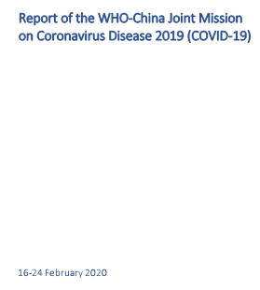
درس آموخته های چین بر اساس گزارش مشترک WHO-China

Slide 2
یک ماه سکوت نسبی ویروس یک ماه افزایش موارد یک ماه کاهش موارد

Slide 3
56 هزار مورد
بیشتر موارد (۷۸٪) در سن ۳۰ تا ۶۹ سال بودند. ۵۱ درصد مرد بودند. ۷۷ درصد از استان هوبی
بچه ها در صورت ابتلا، علایم را ملایم‌تر نشان می‌دادند و مرگ در آن‌ها کمتر بود اما در انتقال ویروس نقش مهمی داشتند.
انتقال از طریق ذرات تنفسی و وسایل آلوده (با واسطه دست ها)
انتقال درون خانواده عامل مهمی در ایجاد و گسترش اپیدمی در برخی شهرهای چین بوده است.

Slide 4
روشهای گسترش اپیدمی
تماس‌های خانگی و افراد درون خانواده‌ها
تماس در مراکز بهداشتی و در بین پرسنل بهداشتی: اکثر این موارد در ابتدای اپیدمی وقتی که وسایل محافظتی کم بودند، اتفاق افتادند.
تماس‌ها در محیط‌های بسته: انتقال در زندان‌ها، بیمارستان‌ها، آسایشگاه‌ها دیده شده است.
آلودگی محیط

Slide 5
علایم بالینی
مهم‌ترین علایم شامل تب (۸۸ درصد)،
سرفه خشک (۶۸ درصد)،
سستی و بی‌حالی (۳۸ درصد)،
خلط (۳۳ درصد)،
تنگی نفس (۱۹ درصد)،
گلو درد (۱۴ درصد)،

Slide 6
شدت علائم
دوره کمون بین ۱-۱۴ روز (به طور متوسط ۵-۶ روز)
۸۰درصد موارد بیماری علایم ملایم
۱۳.۸ درصد به سمت بیماری شدید (تنگی نفس، تعداد تنفس بیشتر یا مساوی ۳۰ عدد در دقیقه)
۶.۱ درصد موارد به سمت علایم خیلی شدید

Slide 7
افراد در معرض خطر بیشتر برای بیماری شدید و مرگ
افراد بالای ۶۰ سال
افراد دچار پرفشاری خون
افراد مبتلا به دیابت
بیماران قلبی-عروقی
بیماران مزمن ریوی
بیماران مبتلا به سرطان

Slide 8
میزان مرگ
کل: 4 درصد
سالمندان: 15تا 20 درصد
بیماران قلبی-عروقی: 13 درصد
افراد مبتلا به دیابت: 9 درصد
افراد دچار پرفشاری خون: 8 درصد
بیماران مزمن ریوی: 8 درصد
بیماران مبتلا به سرطان: 8 درصد
بدون بیماری: 1.4 درصد

Slide 9
بپذیریم که تک تکمان در مبارزه با کرونا وظیفه داریم:
بهداشت دست را رعایت کنیم
دست زدن به چشم و دهان و بینی را به طور جدی کنار بگذاریم
حتی المقدور در خانه بمانیم
سطوح و اشیاء پرکاربرد مثل موبایل و دستگیره و ... را با وایتکس رقیق شده گندزدایی نماییم.

Slide 10
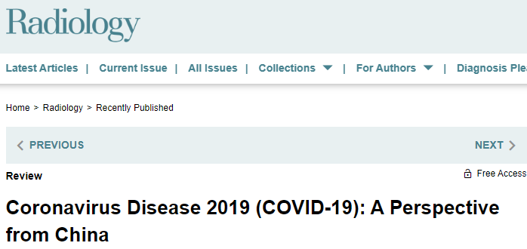
تشخیص و درمان COVID-19 بر اساس مقاله مجله معتبر Radiology

Slide 12
تشخیص بالینی
In short, a patient having fever and upper respiratory tract symptoms with lymphopenia or leukopenia should be suspected
بطور خلاصه باید به بیماری که تب و علایم تنفسی فوقانی و لمفوپنی و لوکوپنی دارد شک نمود.

Slide 14
ارزش تشخیصی کیت ها
Although RT-PCR remains the reference standard to make a definitive diagnose of COVID-19 infection, the high false negative rate and unavailability of RT-PCR assay restricted prompt diagnosis of infected patients.
In patients with negative RT-PCR results, 75% (308/413) had positive chest CT findings

Slide 15
ارزش تشخیصیCXR
Because chest radiography is not sensitive for the detection of ground-glass opacity (GGO) and may demonstrate normal findings in early stage of infection, it was not recommended as the first-line imaging modality for COVID-19.

Slide 16
Multifocal patchy opacities can be seen in both lungs can be seen in severe patients,

Slide 17
CT Imaging Findings: Solitary rounded ground-glass opacity (GGO) pattern. A 51-year-old woman presenting without fever had close contact

Slide 18
تقدیم به شما عزیزان

